Slide 1
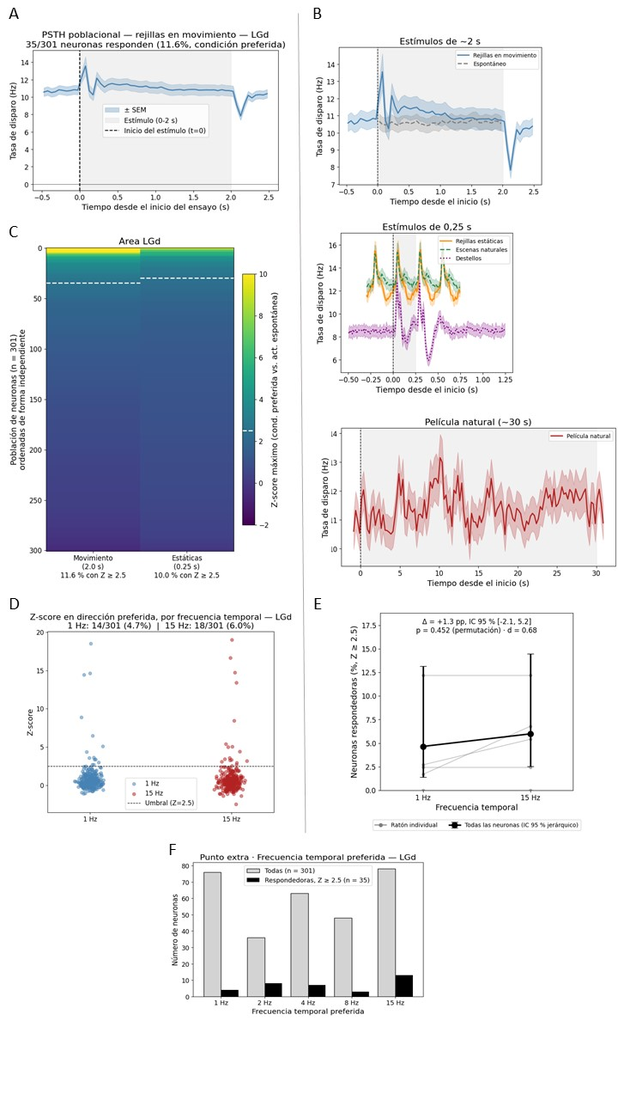
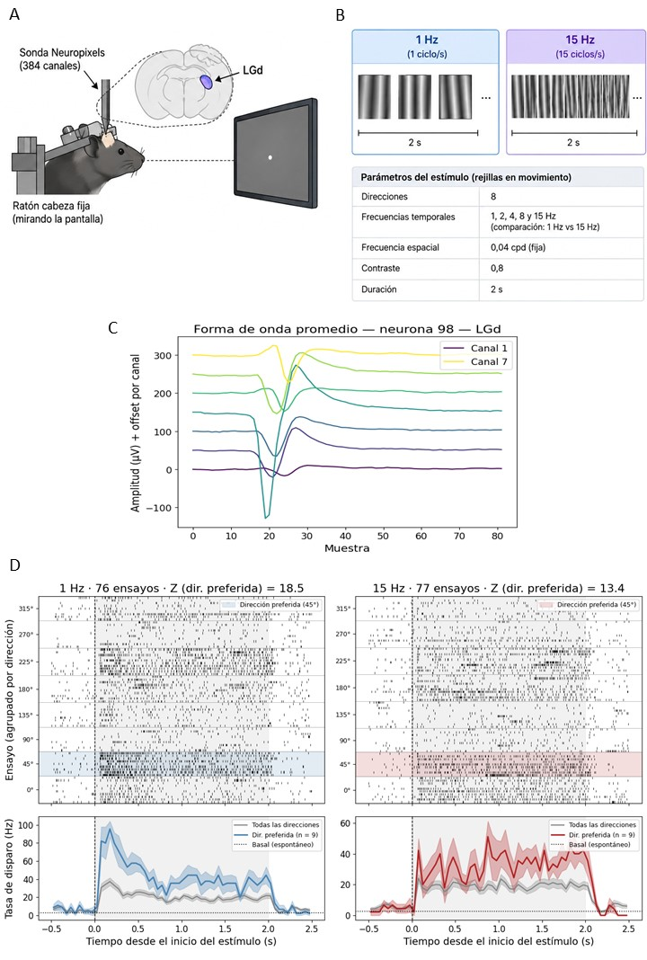
Respuesta del área visual LGd en ratones a estímulos de diferente frecuencia temporal
LGd mostró tendencia de respuesta a favor de 15 Hz
Jenny Serna · Carol Corrales
Área: LGd · 5 ratones · 301 neuronas
De la neurona a la figura Análisis neuronal en insectos asistido por IA · 2026
Métodos
Se utilizaron registros extracelulares del LGd de 5 ratones despiertos (una sesión por ratón; 301 neuronas) mediante sondas Neuropixels y clasificados con Kilosort2 por Allen Institute (Visual Coding Neuropixels). Las neuronas usadas estaban filtradas por calidad, cada una se analizó solo con ensayos de su propio ratón.
La tasa evocada se contó de 0 a 2s, excluyendo barridos en blanco; la basal se tomó de trozos de 2s de pantalla gris, y se calculó el Z-score. Para las rejillas en movimiento se usó la combinación preferida de cada neurona (8 direcciones × 5 frecuencias temporales). Para la comparación 1 vs 15 Hz se usó la dirección preferida dentro de cada frecuencia. Para los estímulos de 0,25s (Fig. 2C), la basal se midió en ventanas de 0,25s. Una neurona se consideró respondedora con Z ≥ 2,5, el umbral común del curso. La inspección de rasters mostró falsos negativos cerca del umbral (3 de 4 neuronas con Z entre 1,5 y 1,9 parecían responder), por lo que las fracciones son conservadoras.
El IC 95 % se obtuvo por bootstrap jerárquico con 10 000 réplicas, remuestreando en orden ratones, neuronas dentro de cada ratón y ensayos dentro de cada neurona, y recalculando el Z en cada réplica. El valor p se calculó por permutación pareada a nivel de neurona (10 000 permutaciones, intercambiando 1 Hz y 15 Hz dentro de cada neurona). El d de Cohen se calculó a nivel de ratón (n = 5). Como comparación, se calcularon IC por t-test ignorando al ratón. El análisis se hizo en Python (NumPy, pandas y Matplotlib) en Google Colab.
Datos citados. Siegle JH et al. (2021). Survey of spiking in the mouse visual system reveals functional hierarchy. Nature 592, 86–92.
Figura 2. Población. (A) PSTH poblacional, respuesta conjunta a rejillas en movimiento. (B) PSTH poblacional por clase de estímulo. (C) Mapa de calor por estímulo de rejillas en movimiento y estáticas según Z-score y actividad basal. (D) Enjambre de z-score por frecuencia temporal (1 Hz y 15 Hz). (E) Diferencia entre fracciones de neuronas respondedoras de acuerdo a la frecuencia temporal con IC 95% por bootstrapping jerárquico y valor-p por permutación pareada.
Resultados
El núcleo geniculado lateral dorsal (LGd) es el relevo talámico entre la retina y la corteza visual primaria, y sus neuronas codifican rasgos visuales diversos, entre ellos la frecuencia temporal (Piscopo et al., 2013). Preguntamos qué fracción de neuronas del LGd responde a rejillas en movimiento y si esa fracción es mayor a 15 Hz que a 1 Hz.
Usando la condición preferida de cada neurona, el 11,6 % (35/301; IC 95% jerárquico: 5,0–29,8 %) respondió a las rejillas en movimiento frente a la actividad espontánea (Z ≥ 2,5), con gran variación entre ratones (0–30,5 %). Un intervalo que ignora al ratón (t-test) fue 3,4 veces más estrecho (8,0–15,3 %). En la dirección preferida, respondió el 4,7 % a 1 Hz (IC: 1,4–13,2 %) y el 6,0 % a 15 Hz (IC: 2,5–14,5 %). La diferencia (+1,3 pp; IC: −2,1 a 5,2; p = 0,45, permutación; d = 0,68) apareció solo en 2 de 5 ratones. Entre las respondedoras, 15 Hz fue la frecuencia preferida más común (13/35). La población mostró respuestas transitorias de encendido y apagado (Fig. 2B).
Concluimos que el LGd muestra una tendencia a favor de 15 Hz, consistente con la predicción, pero no distinguible de cero. La limitación principal es la baja potencia: cinco ratones, pocas respondedoras y un umbral conservador que subestima la fracción respondedora.
Figura 1. Diseño y ejemplos. (A) Diseño experimental en área visual LGd. (B) Comparación frecuencia temporal 1 vs 15 Hz. (C) Forma de onda promedio en 7 canales de la neurona 98. (D) Raster (arriba) y PSTH (abajo) de la neurona 98. Izq. Frecuencia a 1 Hz. Der. Frecuencia a 15 Hz.

